Slide 1
다온
신비롭게 피어나는 연무,
컨셉 기획서
작성자 : 홍진선

Slide 2
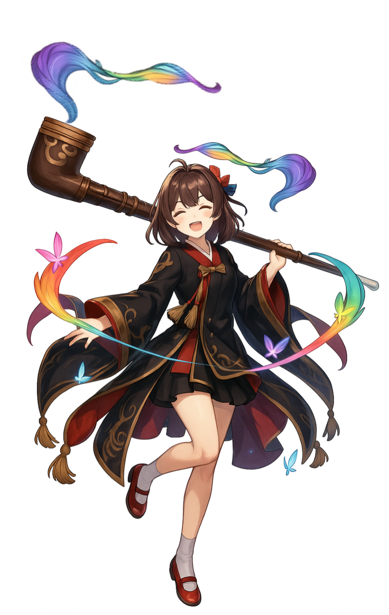

목차
1. 개요
기획 의도
캐릭터 소개
2. 전투 방식
전투 스타일
장단점 및 활용 전략
3. 스킬
스킬 구성
스킬 별 설명

Slide 3
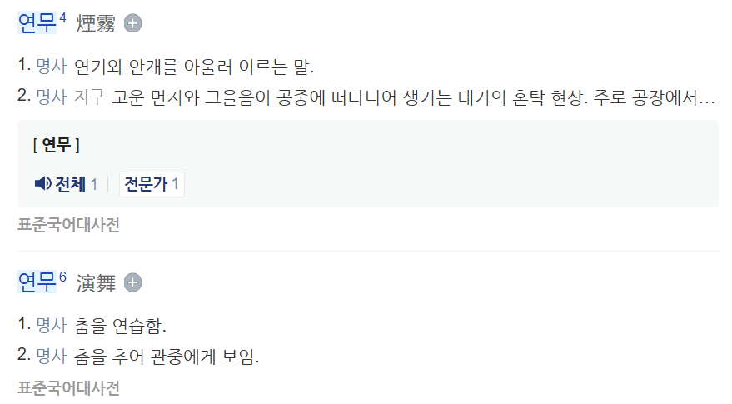
1. 개요
(1) 기획 의도
“
”
춤을 추는 듯한 동작으로 곰방대를 휘두르고, 곰방대에서 뿜어져 나온 연무로 파티의 안정성을 높여주는 서포터
#동양풍 소녀 도사
#곰방대
#연무
#서포터
#높은 안정성
곰방대에서 뿜어져 나오는 연기를 다뤄 효과를 부여하는 서포터
동양의 소녀 도사가 작은 체구로 거대한 곰방대를 휘두르는
반전 매력을 지닌 캐릭터
약간의 조건이 필요하지만 안정성이 뛰어난 버프를 보유한 서포터
(파티 전체 보호막 형성, 방어력 증가 등)
연기/안개를 뜻하는 ‘연무’ + 춤을 펼치는 ‘연무’
=> 춤을 추는 듯한 동작을 통해 연기를 다루는 캐릭터

Slide 4
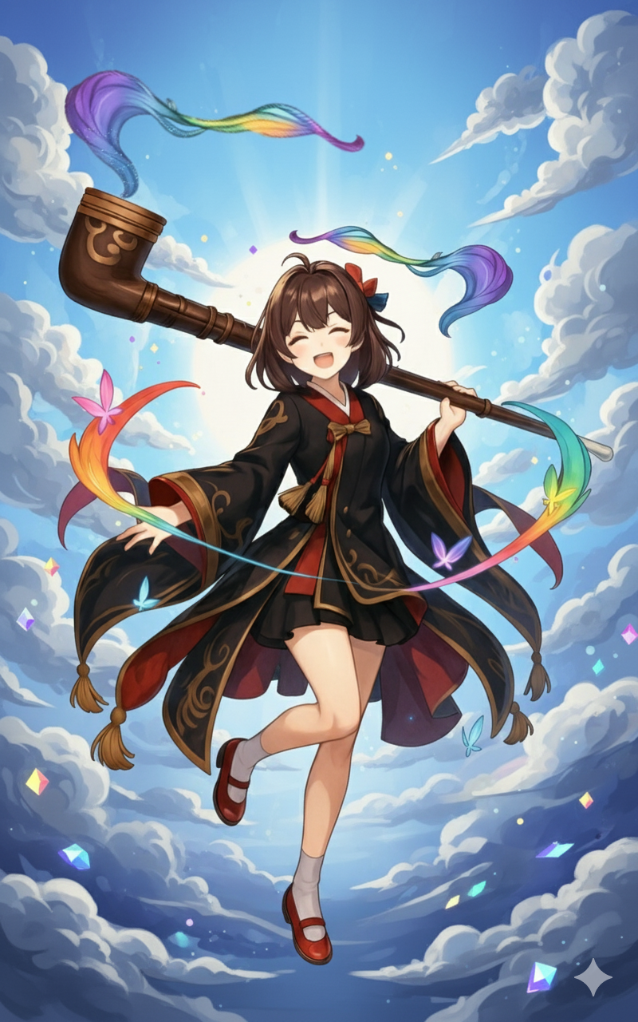
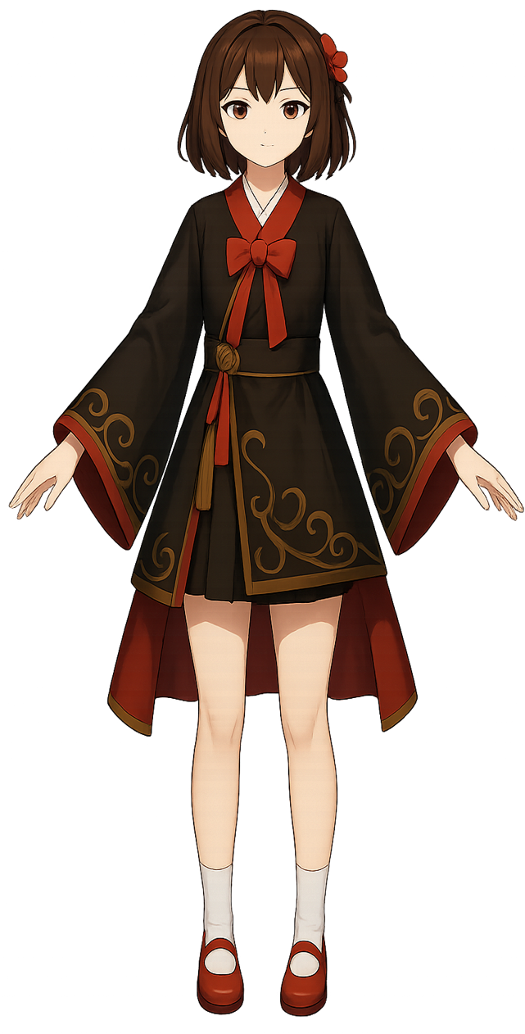
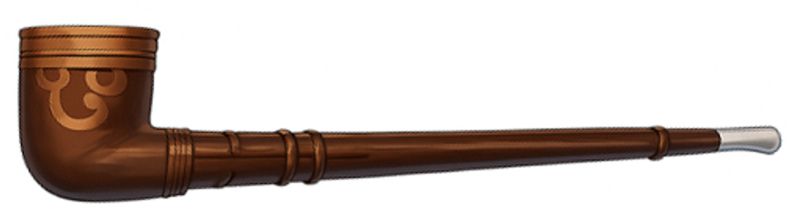
1. 개요
(2) 캐릭터 소개
신비롭게 피어나는 연무, 다온
캐릭터명 | 다온
소개 문구 | 신비롭게 피어나는 연무
출신 | 천지방 (도사들의 집단)
성격 | 밝음
키 | 160cm
사용 무기 | 곰방대
속성 | 물 속성
역할 | 서포터, 서브 탱커
태생 등급 | 4성
전투 스타일 | 곰방대로 적을 타격하면서 발생한 연무로 파티의 안정성을 높여주는 효과를 부여하는 서포터
배경 스토리 | 동양에 근거지를 둔 천지방의 견습 도사였지만, 내부와 외부의 적으로 인해 천지방이 멸망하게 된 후 오빠인 ‘가람’을 따라 세상을 유랑하던 도사이다. 도사들의 수장이었던 아버지를 그리워하며 그가 평소에 사용하던 곰방대를 무기로 사용한다.
신비롭게 피어나는 연무, 다온
<캐릭터 컨셉 예시>
<무기 컨셉 예시>
160cm
후열
중열
전열
서포터, 서브 탱커
천지방이 멸망한 후 세상을 유랑하던 도사.
그녀가 피워내는 연무는 아군을 따스하게 품어주지만, 적에게는 서늘하게 스며든다.

Slide 5
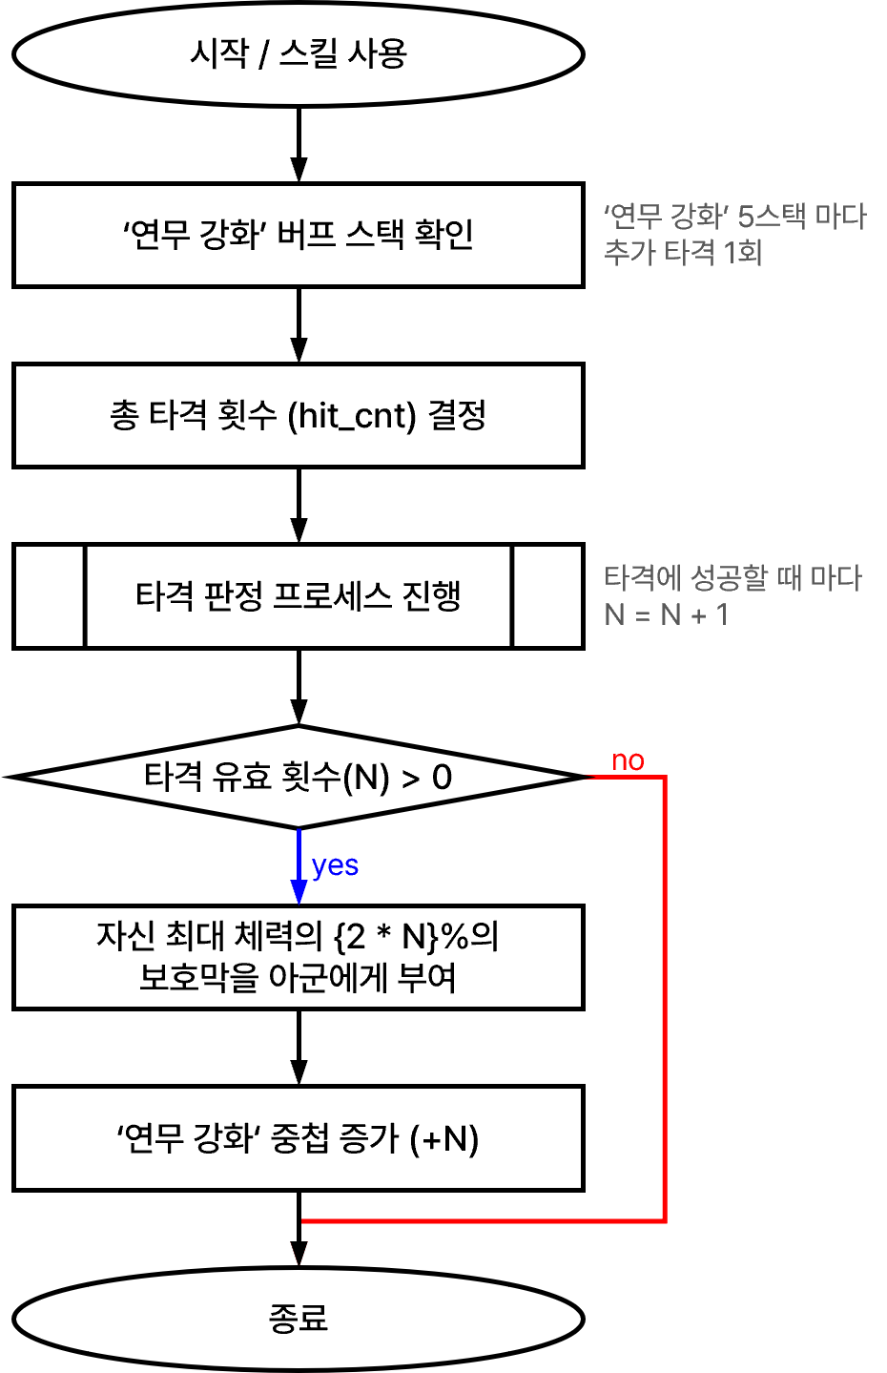
2. 전투 방식
(1) 전투 스타일
턴제 전투에 기반하여 다온의 전투 스타일과 스킬을 기획했습니다.
전투 스타일
[ 서포터, 서브 탱커 / 근거리 / 전열 ]
‘다온’은 곰방대로 적을 타격하면서 발생한 연무로 파티의 안정성을 높여주는 효과를 부여하는 서포터입니다.
타격 마다 자신 최대 체력의 2%에 달하는 보호막을 아군에게 부여할 수 있으며(최대 10번) 아군 방어력 증가 / 적의 명중률 감소 등 파티의 안정성을 높여주는 효과들을 보유한 캐릭터입니다.
또한, 타격으로 인해 발생한 연무를 추진력 삼아 타격 횟수를 증가시키 때문에 전투를 지속할 수록 더 많은 보호막을 부여할 수 있습니다.
매커니즘
보호막 부여
다온은 패시브 스킬 [피어나는 연무]로 인해 타격마다 아군에게 보호막을 부여할 수 있습니다.
보호막은 턴이 종료될 때 자신 최대 체력의 {2 * N}%에 해당하는 수치 만큼 부여됩니다. (N: 타격 유효 횟수, 해당 턴에 적을 성공적으로 타격한 횟수)
보호막은 2턴간 유지되지만, 다온이 보호막을 부여하면 지속 시간이 갱신됩니다.
추가 타격
다온의 패시브 스킬 [피어나는 연무]는 전투 시작 시 2턴간 유지되는 ‘연무 강화’ 버프를 자신에게 부여합니다.
‘연무 강화’ 버프는 적을 타격한 횟수만큼 중첩되며(최대 20스택), 5스택마다 추가 타격 1회가 발생합니다.
연무 강화 버프는 2턴이 지나면 모든 스택이 초기화 되지만, 스택이 쌓일 때 마다 지속 시간이 갱신됩니다.
연무 강화로 추가 타격이 발생하면 연무가 곰방대 형태를 띈 후 캐릭터의 모션을 따라 공격하는 이펙트가 추가됩니다.
연무 강화로 발생하는 추가 타격도 보호막을 부여합니다.

Slide 6

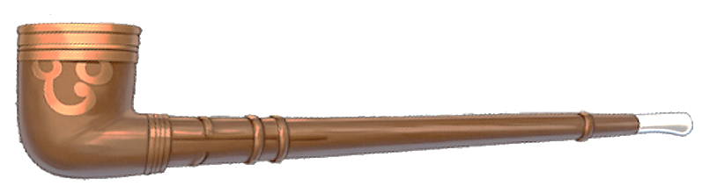
2. 전투 방식
(1) 전투 스타일
전투 흐름 예시
[스킬 1] 사용 : 3회 타격 성공
자신 최대 체력의 6% 보호막 / 연무 강화 +3
3
‘연무 강화‘ : 3
‘연무 강화’ 버프
0스택 중첩 시
[스킬 1] 사용 : 4회 타격 성공
자신 최대 체력의 8% 보호막 / 연무 강화 +4
(기본 타격 3회 + 추가 타격 1회)
<턴 획득>
‘연무 강화’ 버프
5스택 중첩 시
1
3
‘연무 강화‘ : 9

Slide 7
2. 전투 방식
(2) 장단점 및 활용 전략
장단점
장점 | 아군 전체에게 보호막을 지속적으로 부여할 수 있어서 파티의 안정성을 높여줄 수 있습니다. 화상, 중독 등 DoT 피해에 효과적으로 대응할 수 있습니다. 전투가 지속 될 수록 더 많은 보호막을 부여하기 때문에 전투 지속성이 좋습니다.
단점 | 한 번에 높은 피해를 주는 공격에는 대처하기 힘듭니다. 보호막이 있는 적을 상대하거나 공격이 빗나가는 상황에서는 보호막을 부여할 수 없어 운용에 제한이 걸립니다. 전투의 초반부 혹은 행동 불능 상태(기절, 빙결 등)에서는 캐릭터의 성능이 저하됩니다.
활용 전략
파티 조합 | 공격 능력은 높지만 방어 능력이 낮은 캐릭터와 함께 사용하여 부족한 방어 능력을 보완합니다. 피해를 대신 맞아주는 메인 탱커가 없는 조합에서 파티의 안정성을 높여줍니다. 턴 획득을 도와주는 효과를 가진 캐릭터, 면역을 부여하는 캐릭터와 함께 사용하여 보호막을 무한히 유지를 할 수 있습니다.
전투 상황 | 광역 피해 or 지속 피해가 많은 몬스터를 상대할 때 사용합니다. 흐름이 길게 유지되는 전투(체력이 높지만 공격력은 낮은 탱커형 몬스터 상대 등)에서 사용합니다.

Slide 8
3. 스킬
(1) 스킬 구성
[연무 강화]자기 자신
구분 | 스킬명 | 재사용 대기 시간 | 스킬 설명 | 범위
패시브 | 피어나는 연무 | - | 전투를 시작하면 [연무 강화] 효과를 자신에게 부여하며, 매 턴 적을 성공적으로 타격한 횟수만큼 중첩됩니다. (최대 20스택) 연무 강화가 5/10/15/20 스택에 도달할 때 마다 1/2/3/4회의 추가 타격이 발생합니다. 이 효과는 2턴 동안 유지되지만, 스택이 중첩될 때 마다 지속 시간이 갱신됩니다. 또한, 자신의 턴 종료 시 아군 전체에게 2턴 동안 지속되는 보호막을 부여합니다. 보호막의 수치는 해당 턴에 적을 성공적으로 타격한 횟수와 자신의 최대 체력에 비례합니다. 이미 이 스킬로 부여된 보호막이 있을 경우, 기존 보호막은 사라지고 새롭게 부여합니다.
기본 공격 | - | - | 적 대상을 2회 타격합니다. | 하나의 적 대상
스킬 1 |  | 2턴 | 적 대상을 2회 타격하고 1턴 동안 기절 시킵니다. 기절에 면역인 대상에게는 1턴간 유지되는 명중률 감소 효과를 부여합니다. | 하나의 적 대상
스킬 2 |  | 2턴 | 적을 3회 타격하고 아군 전체에게 1턴간 유지되는 방어력 증가 효과를 부여합니다. | 한 개의 행 전체
스킬 3 |  | 4턴 | [연무 강화] 효과가 20스택이 되면 사용할 수 있습니다. 자신이 아군에게 부여한 보호막을 전부 회수한 후, 회수한 보호막 수치에 비례하여 연무 강화 버프를 증가시킵니다. | 적 전체
<보호막> : 아군 전체
스킬 3을 추가 타격을 할 수 있는 스킬로 변경하는 건 어떤가?
스킬 3의 버프가 [연무 강화]이고, 스킬 3을 사용하면 연무 강화가 1스택씩 쌓임. 연무 강화 스택에 따라 추가 피해가 있음

Slide 9
3. 스킬
(1) 스킬 구성
[연무 강화]자기 자신
구분 | 스킬명 | 재사용 대기 시간 | 스킬 설명 | 범위
패시브 | 피어나는 연무 | - | 전투를 시작하면 [연무 강화] 효과를 자신에게 부여하며, 매 턴 적을 성공적으로 타격한 횟수만큼 중첩됩니다. (최대 20스택) 연무 강화가 5/10/15/20 스택에 도달할 때 마다 1/2/3/4회의 추가 타격이 발생합니다. 이 효과는 2턴 동안 유지되지만, 스택이 중첩될 때 마다 지속 시간이 갱신됩니다. 또한, 자신의 턴 종료 시 아군 전체에게 2턴 동안 지속되는 보호막을 부여합니다. 보호막의 수치는 해당 턴에 적을 성공적으로 타격한 횟수와 자신의 최대 체력에 비례합니다. 이미 이 스킬로 부여된 보호막이 있을 경우, 기존 보호막은 사라지고 새롭게 부여합니다.
기본 공격 | - | - | 적 대상을 2회 타격합니다. | 하나의 적 대상
스킬 1 |  | 2턴 | 적 대상을 2회 타격하고 1턴 동안 기절 시킵니다. 기절에 면역인 대상에게는 1턴간 유지되는 명중률 감소 효과를 부여합니다. | 하나의 적 대상
스킬 2 |  | 2턴 | 적을 3회 타격하고 아군 전체에게 1턴간 유지되는 방어력 증가 효과를 부여합니다. | 한 개의 행 전체
스킬 3 |  | 4턴 | 기본 효과 : 스킬 사용시 [연무 강화] 효과를 1스택 중첩합니다. 기본 공격 및 스킬 사용 시 연무 강화 1스택 당 1회의 추가 타격을 가합니다. 자신이 아군에게 부여한 보호막을 전부 회수한 후, 회수한 보호막 수치에 비례하여 연무 강화 버프를 증가시킵니다. | 적 전체
<보호막> : 아군 전체
스킬 3을 추가 타격을 할 수 있는 스킬로 변경하는 건 어떤가?
스킬 3의 버프가 [연무 강화]이고, 스킬 3을 사용하면 연무 강화가 1스택씩 쌓임. 연무 강화 스택에 따라 추가 피해가 있음

Slide 10
3. 스킬
(2) 스킬 별 설명
comment
다온은 적을 많이 타격할 수록 성능이 좋아지는 캐릭터지만, 다온이 사용하는 곰방대는 대형 둔기류에 속한 무기이므로 타격 횟수가 많은 스킬은 무기 컨셉에 적합하지 않습니다.
이를 보완하기 위해, 적을 타격할 수록 곰방대에 더 많은 열이 가해지고 이로 인해 더 많이 발생한 연무가 추가 타격을 한다는 컨셉을 바탕으로 특정 조건을 충족하면 추가 타격이 발생하도록 패시브 스킬을 구성했습니다.
이때 발생하는 추가 타격은 캐릭터가 직접 휘두르는 것이 아닌, 이펙트가 캐릭터의 타격을 따라 추가 타격을 가하게 됩니다.
이로 인해 무기의 컨셉을 유지하면서 추가 타격을 가할 수 있고, 오히려 이 캐릭터의 컨셉을 더욱 강화하는 구조가 되었습니다.

